Slide 1
Использование Netsquirrel в PascalABC.net

Slide 2
Введение
Использование библиотеки NETSquirrel в PascalABC.NET почти такое же, как и в других .Net языках, таких как C#. Обратимся к примерам.

Slide 3
На заметку
Поскольку NETSquirrel это перерождённая библиотека NETMouse, Вы должны использовать пространство имён NETSquirrel вместо NETMouse во всех примерах. Однако, если Вы желаете протестировать библиотеку NETMouse, Вы можете скачать её отсюда.
В PascalABC.NET нет хорошей поддержки значимых кортежей, таким образом Вам предстоит самим написать подпрограммы-обёртки и операторы расширения для их создания и модификации.

Slide 4
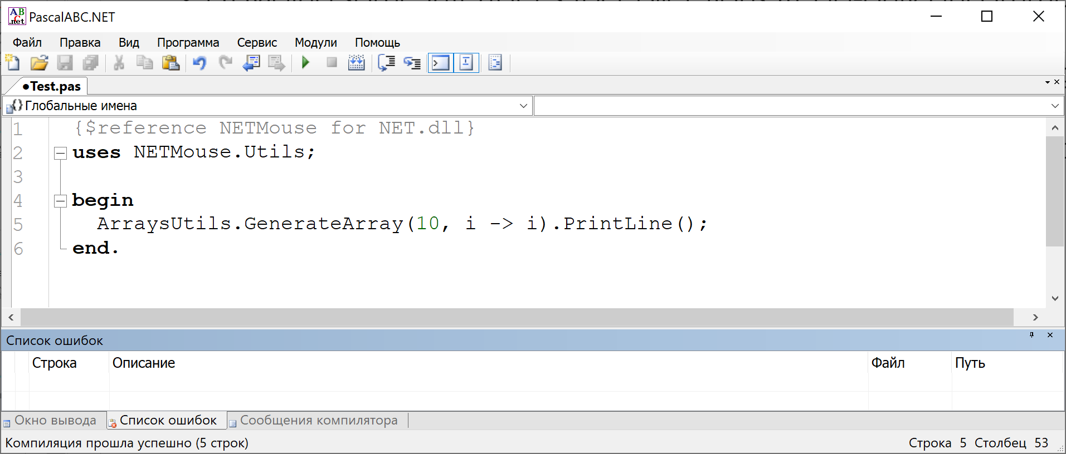
генерация массивов

Slide 5
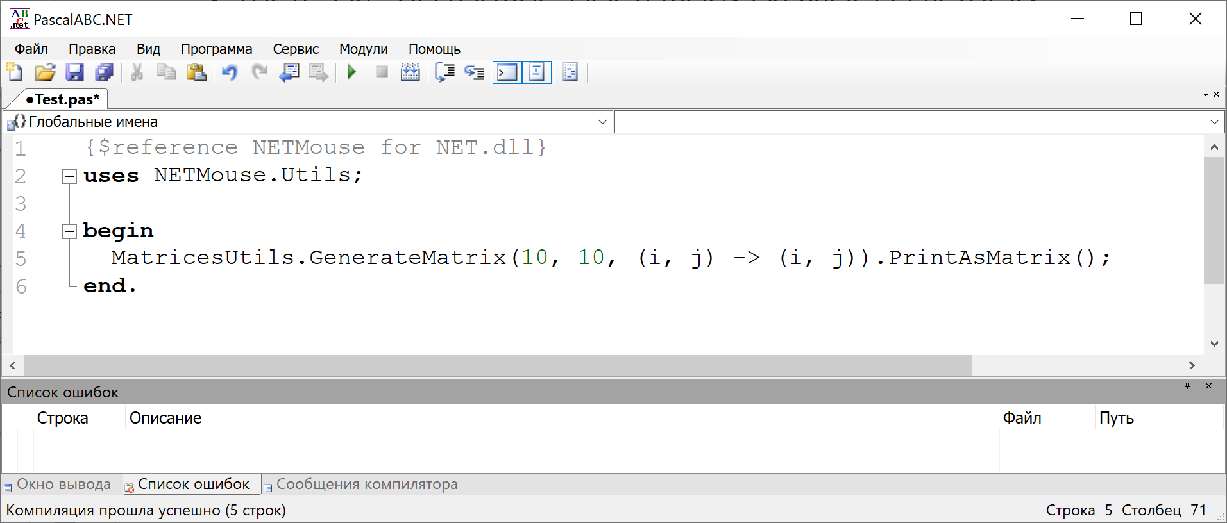
Генерация матриц

Slide 6
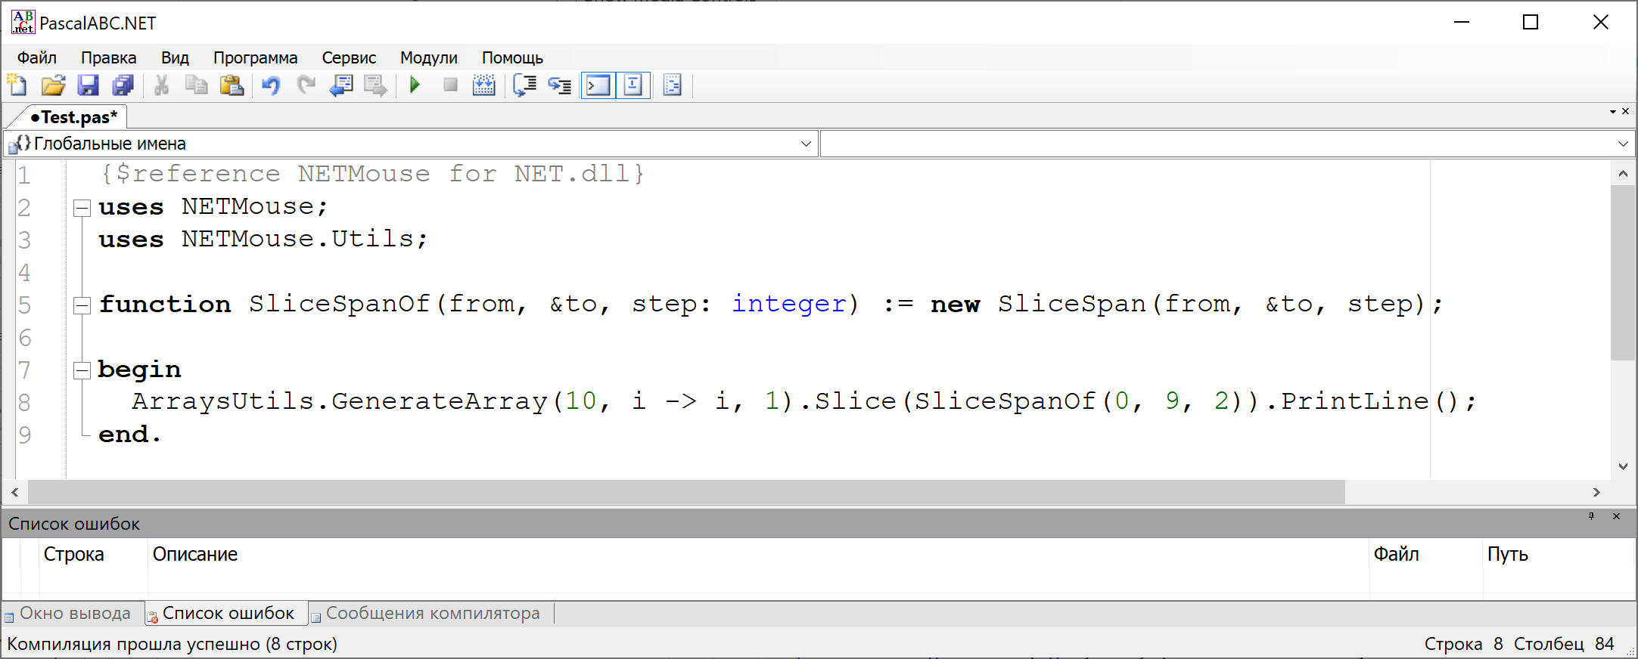
Срезы массивов

Slide 7
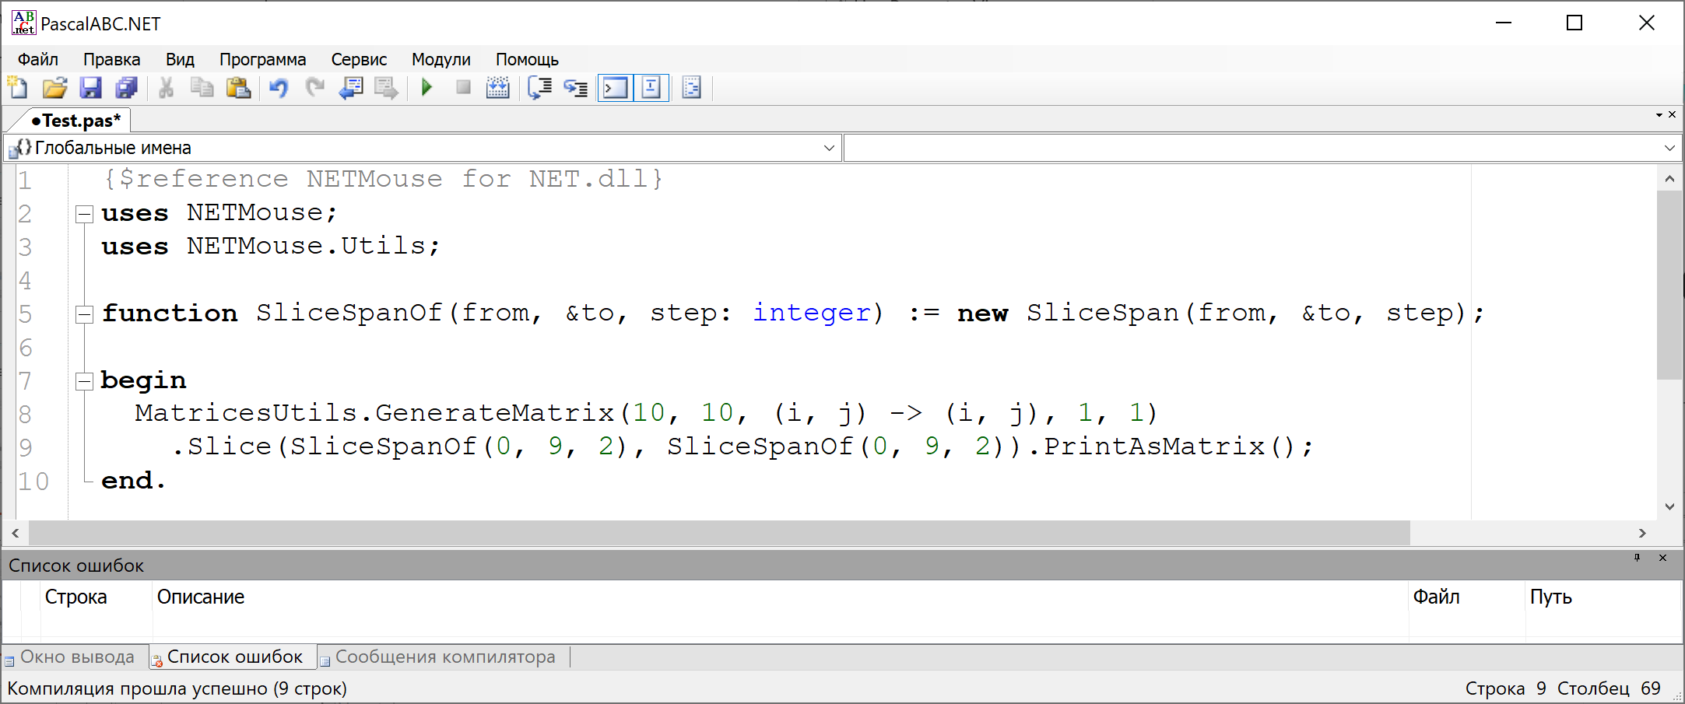
Срезы матриц

Slide 8
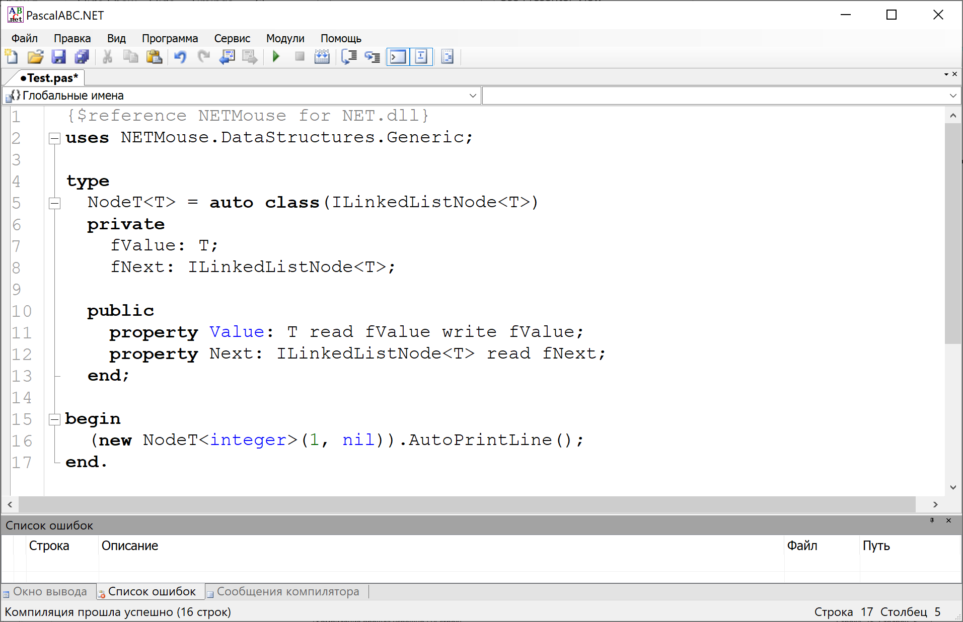
Реализация интерфейсов

Slide 9
Благодарим за просмотр
Сейчас Вы можете протестировать данную библиотеку и начать применять её в Ваших проектах. Если Вы желаете предложить что-то для разработчиков или сообщить об ошибке, Вы можете сделать это здесь.

